Slide 1
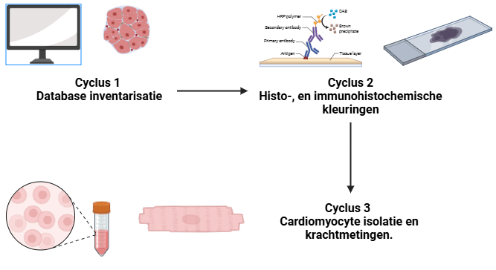
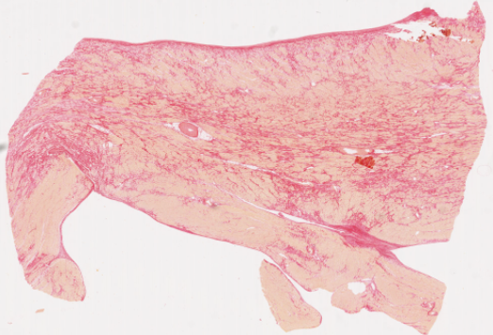
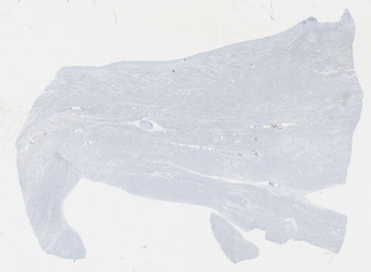
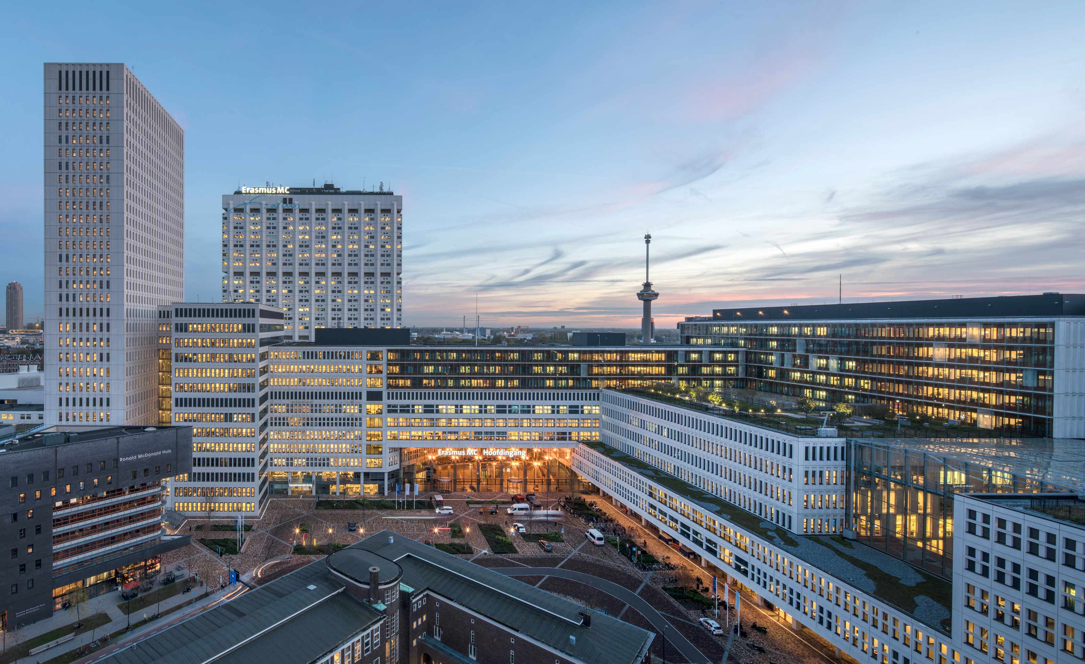
Logo van bedijf waar je stage loopt
Florine van der Hulst, Jaeike Faber, Thierry van den Bosch, Sam van der Tuin, Erasmus MC.
INTRO
Grootschalig hartspierziekte onderzoek, hierbij onderzoek ik met name Left Ventriculair Non-Compaction Cardiomyopathy (LVNC). Een hartspierziekte waarbij de diagnose volgens mijn begeleider vaak te snel gegeven wordt, omdat de diagnosemethode (deels) incorrect zijn. Hierdoor wordt er soms een te overhaaste conclusie getrokken, met verder onderzoek zal deze ziekte beter te behandelen zijn.
METHODE
RESULTS
EEN DAG UIT MIJN STAGE LEVEN
07:30 – Opstaan / Klaarmaken 13:00 – Laatste labtaken uitvoeren
08:20 – Fietsen naar EMC 14:30 – Begin administratie bijwerken
08:55 – Aankomst EMC 15:30 – Verder administratie
09:00 – Rondje maken afdeling 16:30 – Verslaglegging labjounaal
09:30 – Dagstart op het lab 17:00 – Vertrek richting huis
09:45 – Mails bekijken/beantwoorden 17:35 – Aankomst thuis
10:15 – To-do lijst maken
12:00 – Lunch

